Slide 1
Fuzzy Clustering
Fauzi Faruq Nabbani - 140810160007
M. Fa’izin Ahsan - 140810160032
Ibnu Ahsani - 140810160056
Shofiyyah Nadhiroh - 140810160057
Patricia Joanne - 140810160065

Slide 2
Ukuran Fuzzy

Slide 3
Ukuran Fuzzy
Secara umum, ukuran kekaburan (fuzzy) dapat ditulis:
f:P(X) → R
Dengan
P(X) = himpunan semua subset dari X
f(A) = fungsi yang memetakan subset A ke karakteristik fuzzynya
Notes:
FUNGSI HIMPUNAN P(X) DIPETAKAN KE R (KARAKTERISTIK FUZZY)

Slide 4
Syarat fungsi f dalam mengukur nilai fuzzy:
f(A) = 0 jika dan hanya jika A himpunan crisp
Jika A<B maka f(A) ≤ f(B) --- A<B berarti A lebih tajam daripada B
Relasi ketajamannya:
μ_{A} [x] ≤ μ_{B} [x], jika μ_{B} [x] ≤ 0.5
μ_{A} [x] ≥ μ_{B} [x], jika μ_{B} [x] ≥ 0.5
f(A) maksimum jika dan hanya jika A kabur maksimum.
Biasanya nilai fuzzy maksimal terjadi pada saat:
μ_{A} [x] = 0.5 untuk setiap x.
Notes:
HIMPUNAN CRISP = HIMPUNAN 0 ATAU 1

Slide 5
Indeks Kekaburan
Jarak antara suatu himpunan fuzzy A dengan himpunan crisp C yang terdekat. Dinotasikan sebagai:
μ_{C} [x] = 0 jika μ_{A} [x] ≤ 0.5
μ_{C} [x] = 1 jika μ_{A} [x] ≥ 0.5

Slide 6
3 kelas yang sering digunakan untuk mencari indeks kekaburan:
Hamming Distance
f(A) = Σ | μ_{A} [x] - μ_{C} [x] | atau
f(A) = Σ min [μ_{A} [x], 1 - μ_{A} [x]]
Euclidean Distance
f(A) = {Σ [μ_{A} [x] - μ_{C} [x]]²}^{1/2}
Minkowski Distance
f(A) = {Σ [μ_{A} [x] - μ_{C} [x]]^{w}}^{1/w} dengan w ∈ [1,~]

Slide 7
Fuzzy Entropy
Didefinisikan dengan fungsi:
f(A) = - Σ{μ_{A} [x] log μ_{A} [x] + [1 - μ_{A} [x]] log[1-μ_{A} [x]]}

Slide 8
Ukuran Kesamaan
Digunakan untuk menunjukkan derajat perbedaan antara 2 himpunan fuzzy.
Perbedaan antara premis suatu aturan dengan input fuzzy dapat digunakan untuk menentukan nilai α pada suatu aturan.

Slide 9
Fuzzy C-Means
(FCM)

Slide 10
Fuzzy C-Means
Fuzzy clustering = teknik untuk menentukan cluster optimal dalam suatu ruang vektor yang didasarkan pada bentuk normal Euclidian untuk jarak antar vektor.
FCM = salah satu algoritma clustering data yang mana keberadaan tiap titik data dalam suatu cluster ditentukan oleh derajat keanggotaan. Output FCM bukan merupakan fuzzy inference system, tapi deretan pusat cluster dan beberapa derajat keanggotaan untuk tiap titik data dimana dapat digunakan untuk membangun fuzzy inference system.

Slide 11
Algoritma FCM
Input data yang akan dicluster X berupa matriks n x m dimana n = jumlah sampel data dan m = atribut setiap data.
X_{ij} = data sampel ke-i (1, 2, …, n) dan atribut ke-j (1,2, …, m).
Tentukan:
c (jumlah cluster)
w (pangkat)
MaxIter (maksimum iterasi)
ξ (error terkecil yang diharapkan)
P₀ = 0 (fungsi objektif awal)
t = 1 (iterasi awal)

Slide 12
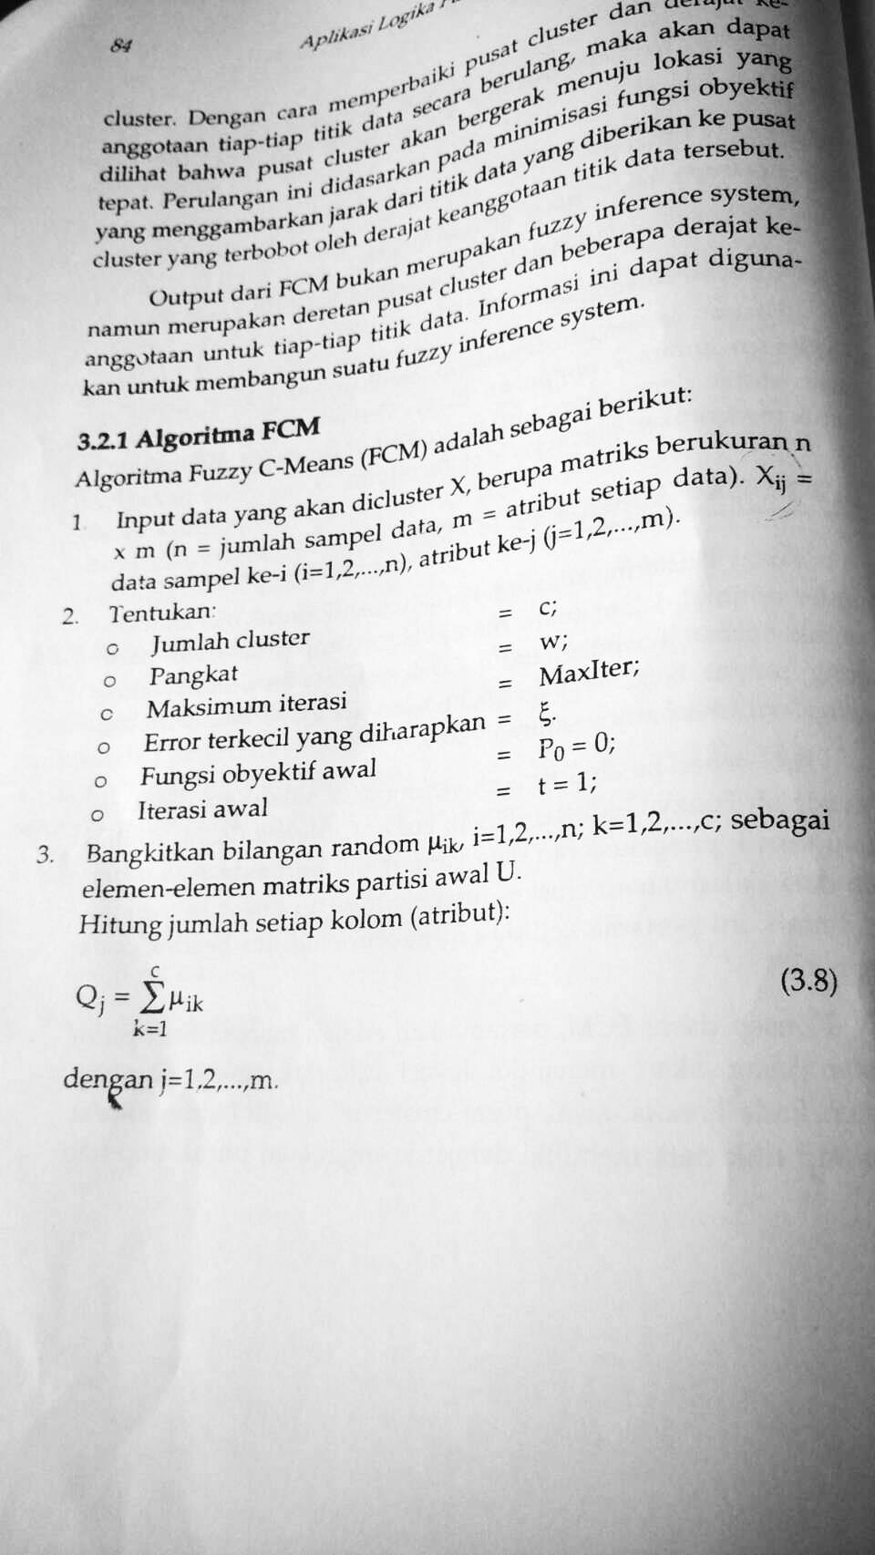
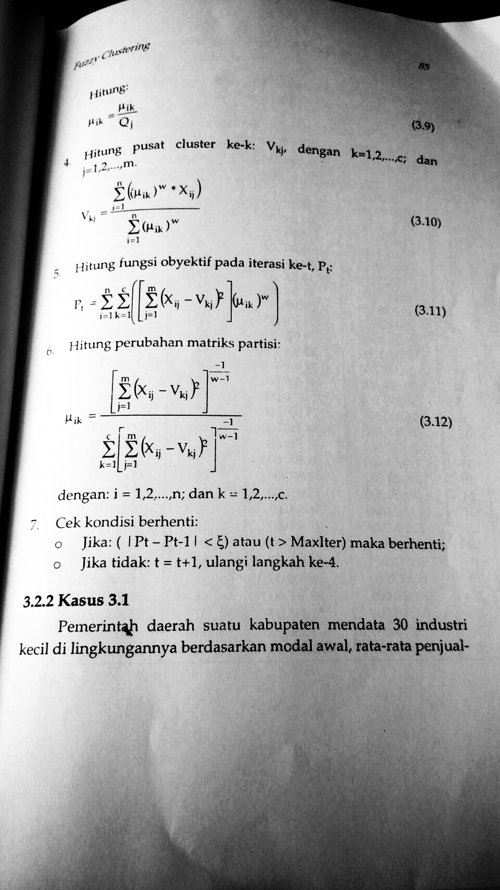
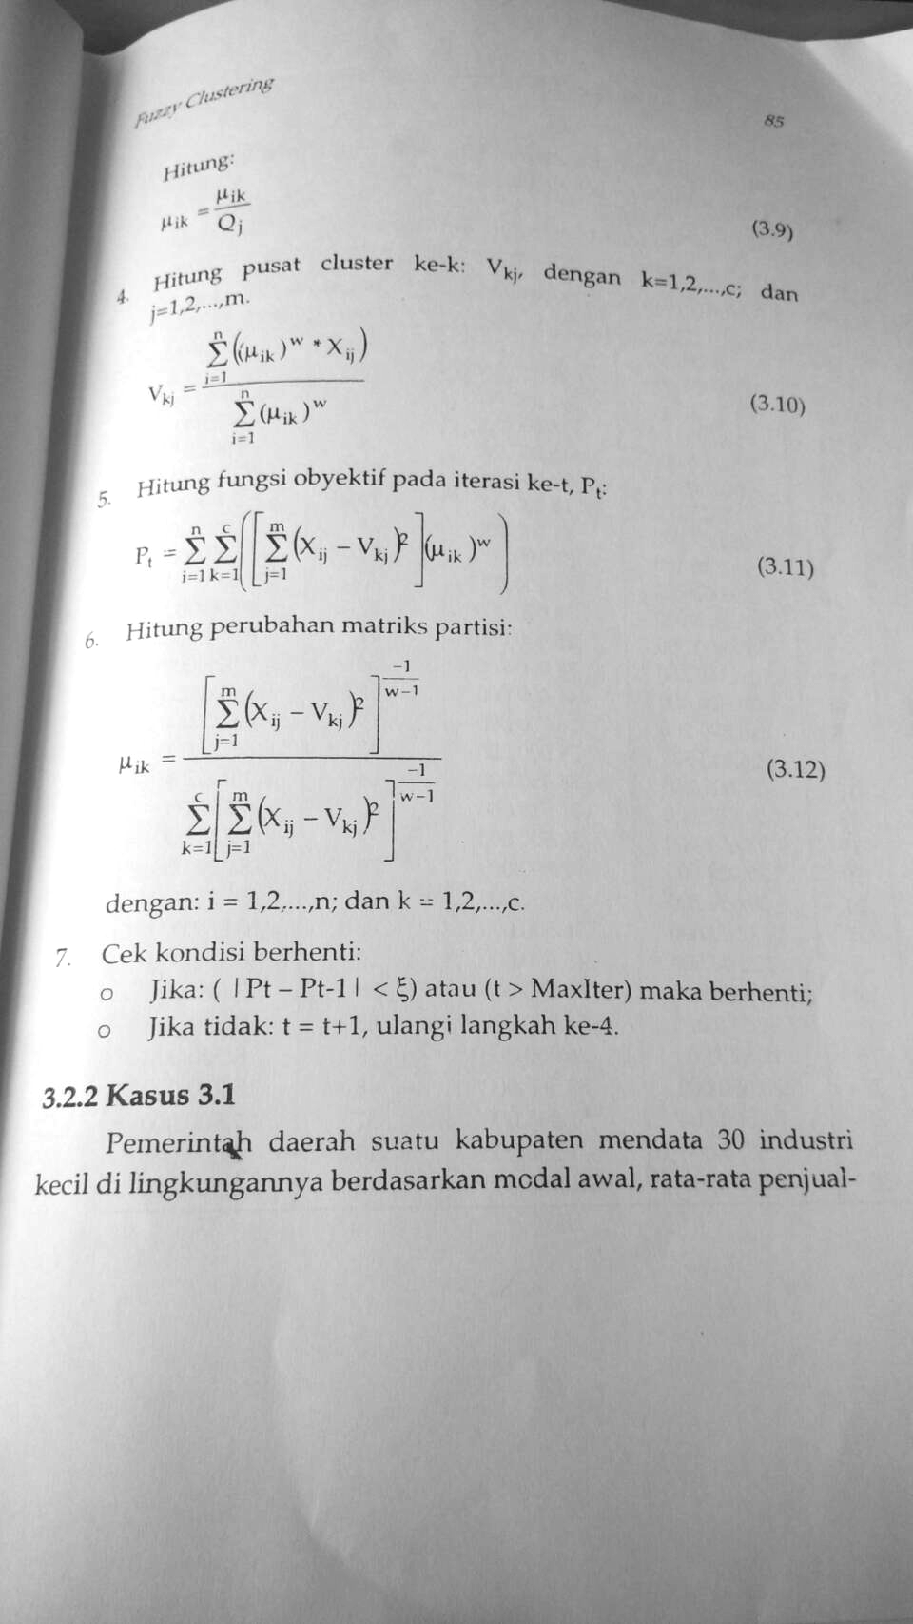
3. Bangkitkan bilangan random μ_{ik} dengan i = 1, 2, …, n dan k = 1, 2, …, c sebagai elemen matriks partisi awal U.
Hitung jumlah setiap kolom/atributnya dengan j = 1, 2, …, m:
Hitung:
4. Hitung pusat cluster ke-k: V_{kj} dengan k = 1, 2, …, c dan j = 1, 2, …, m.

Slide 13
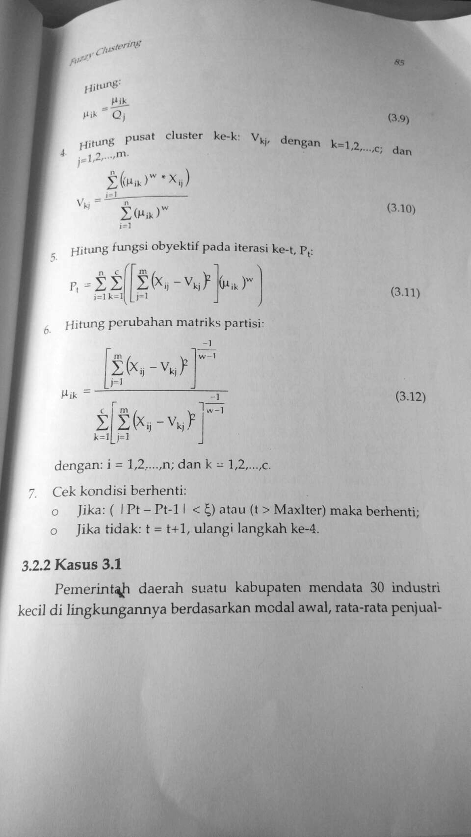
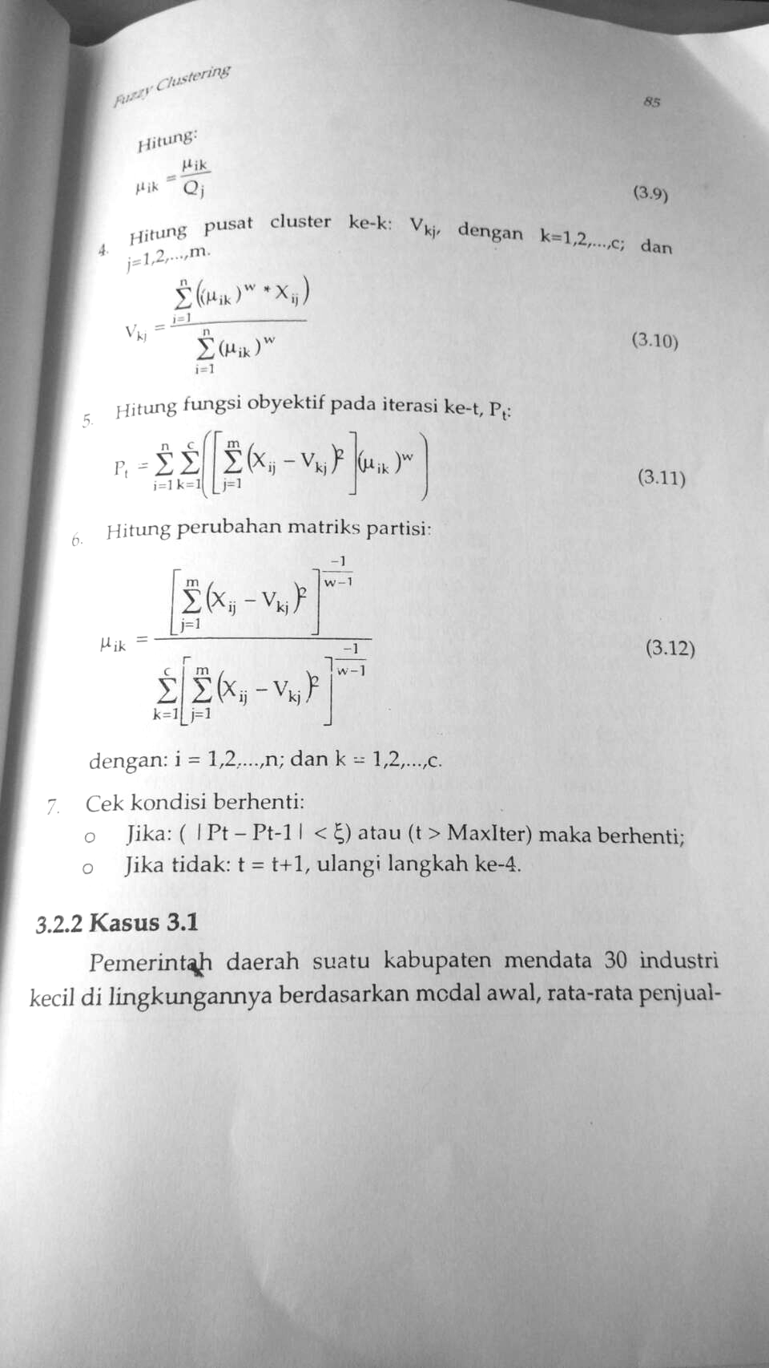
5. Hitung fungsi objektif pada iterasi ke-t, P_{t} :
6. Hitung perubahan matriks partisi dengan i = 1, 2, …, n dan k = 1, 2, ...., c.
7. Cek kondisi berhenti:
Jika ( | P_{t} - P_{t}-1 | < ξ atau (t > MaxIter) maka berhenti
Jika tidak, t = t+1 lalu ulangi langkah ke-4

Slide 14
Fuzzy Subtractive Clustering

Slide 15
Subtractive Clustering
Subtractive clustering didasarkan atas ukuran densitas (potensi) titik-titik data dalam suatu ruang (variable).
Konsep dasar subtractive clustering:
Menentukan daerah-daerah dalam suatu variabel yang memiliki densitas tinggi
Titik dengan jumlah tetangga terbanyak akan dipilih sebagai pusat cluster
Pusat cluster akan dikurangi densitasnya
Memilih titik lain yang memiliki tetangga terbanyak
Proses ini diulang hingga semua titik diuji

Slide 16
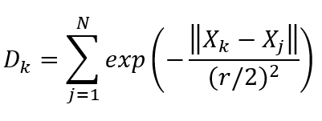
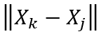
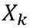
Densitas Xk
= jarak antara dan
r = jari-jari (influence range)

Slide 17
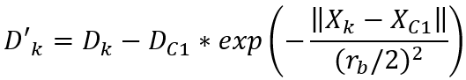
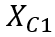
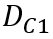
Densitas titik di sekitar Xk
= titik yang terpilih sebagai pusat cluster
= nilai densitas dari titik pusat cluster
= konstanta positif
Notes:
Setelah menghitung densitas tiap-tiap titik, maka titik dengan densitas tertinggi akan dipilih sebagai pusat cluster
Setelah densitas tiap-tiap titik diperbaiki, maka akan dicari pusat cluster yg selanjutnya, dan kemudian kembali memperbaiki ukuran densitas dan mencari pusat cluster yg ketiga

Slide 18
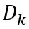
Accept Ratio & Reject Ratio
Sebagai faktor pembanding, dapat digunakan dua pecahan, yaitu:
Accept Ratio; batas bawah di mana suatu kandidat pusat cluster diperbolehkan menjadi pusat cluster
Reject Ratio; batas atas di mana suatu kandidat pusat cluster tidak diperbolehkan menjadi pusat cluster
Rasio; /
; titik data dengan potensi tertinggi
; potensi tertinggi suatu titik di awal iterasi

Slide 19
Accept Ratio & Reject Ratio
Jika (Rasio > Accept Ratio): titik data tersebut diterima sebagai pusat cluster
Jika (Reject Ratio < Rasio <= Accept Ratio):
Jika (Rasio + jarak terdekat dengan pusat cluster lainnya >= 1): diterima sebagai pusat cluster
Jika (Rasio + jarak terdekat dengan pusat cluster lainnya < 1): tidak diterima sebagai pusat cluster dan tidak akan dipertimbangkan untuk menjadi pusat cluster baru
Jika (Rasio <= Reject Ratio): iterasi diberhentikan karena sudah tidak ada lagi titik data yang akan dipertimbangkan untuk menjadi kandidat pusat cluster

Slide 20
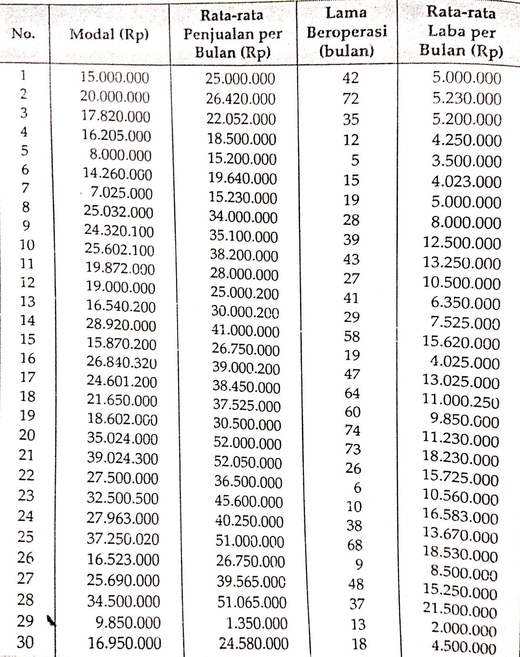
Algoritma Subtractive Clustering
Menggunakan data berikut:

Slide 21
Algoritma Subtractive Clustering
Tentukan nilai:
rj (jari-jari setiap atribut data) = 0,3
q (squash factor) = 0,5
Accept_ratio = 0,15
Reject_ratio = 1,25
XMin (minimum data diperbolehkan) = [0; 0; 0; 0]
XMax (maksimum data diperbolehkan) = [50.000.000; 70.000.000; 120; 50.000.000]

Slide 22
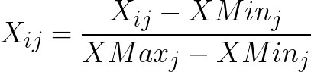
Algoritma Subtractive Clustering
2. Normalisasi (Rumus)

Slide 23
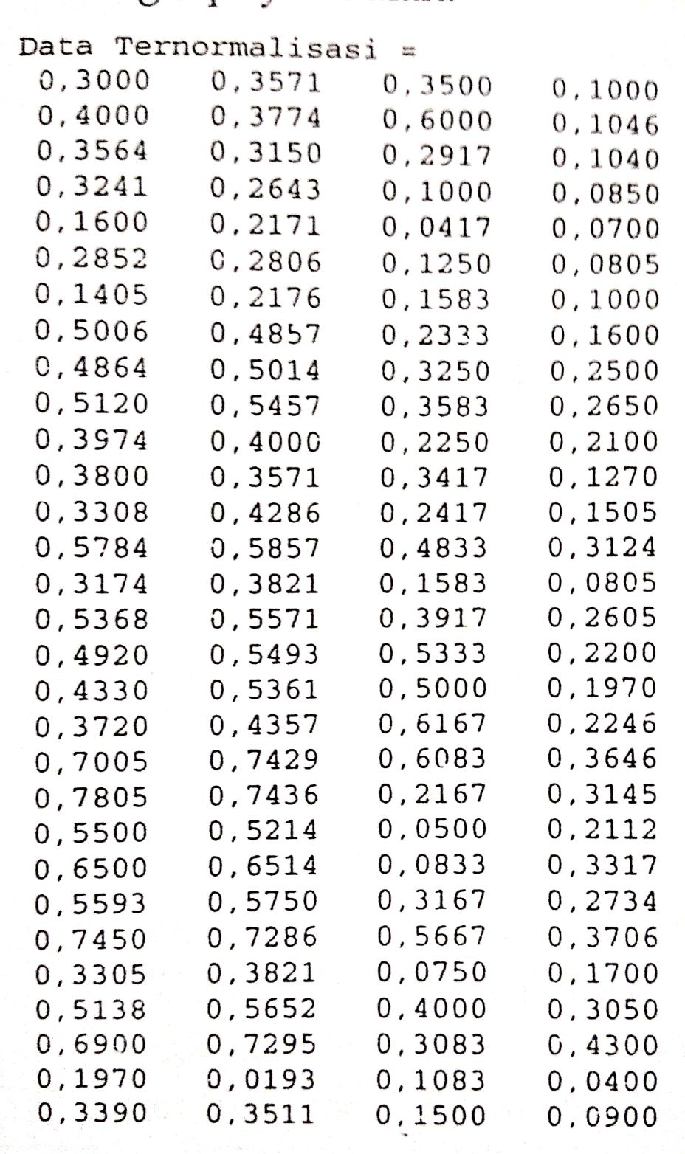
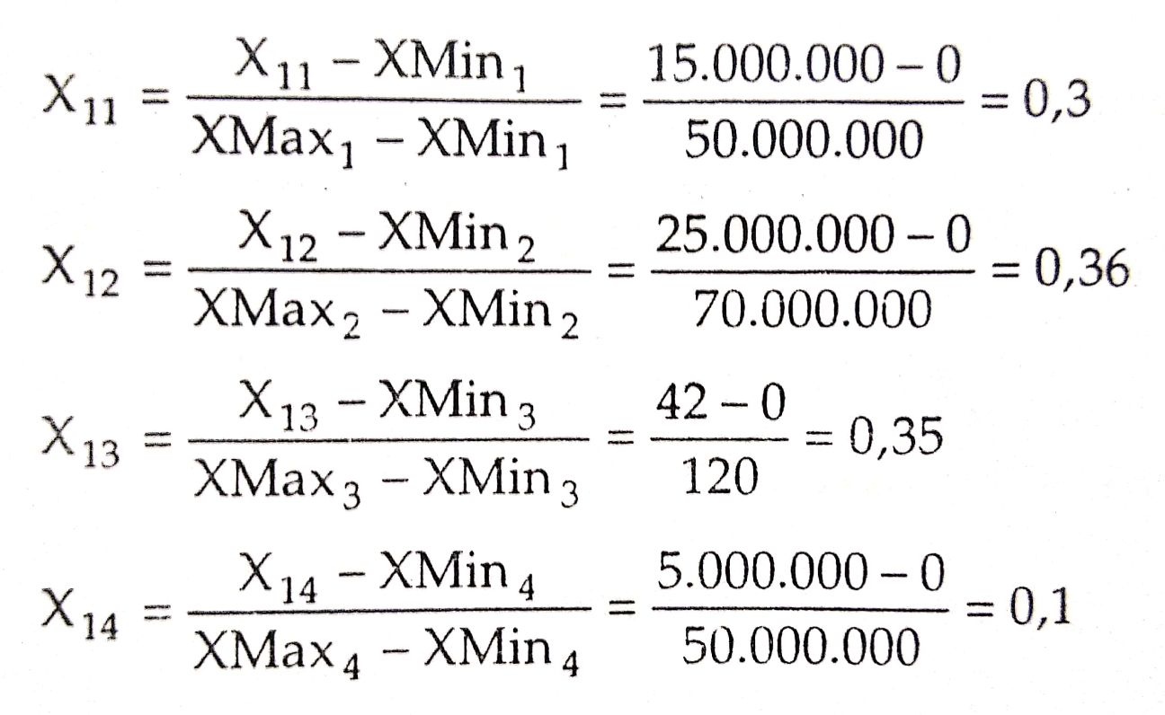
Algoritma Subtractive Clustering
2. Normalisasi (Hasil)

Slide 24
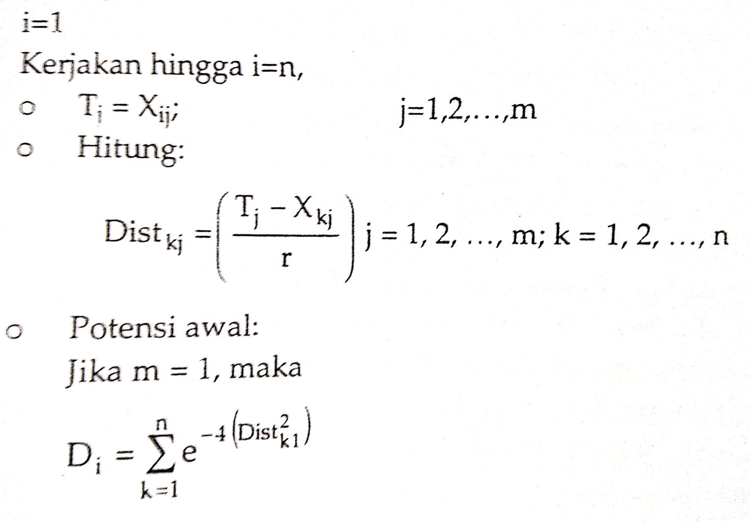
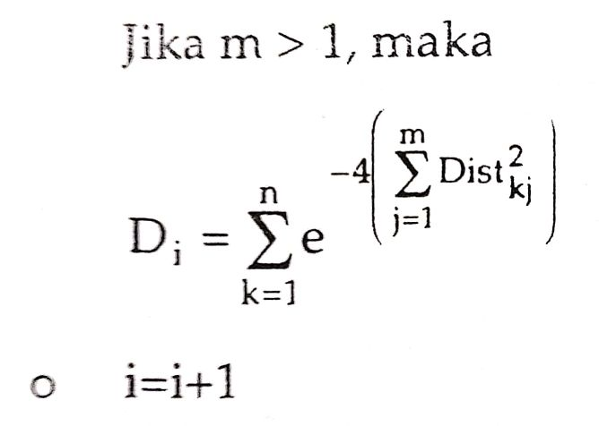
Algoritma Subtractive Clustering
3. Tentukan posisi awal tiap titik data (Rumus)

Slide 25
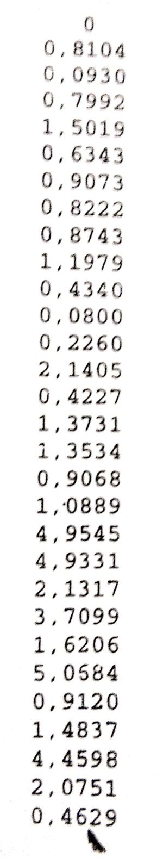
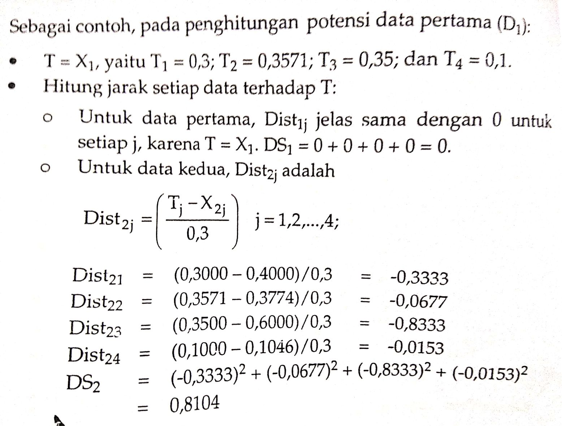
Algoritma Subtractive Clustering
3. Tentukan posisi awal tiap titik data (hasil)

Slide 26
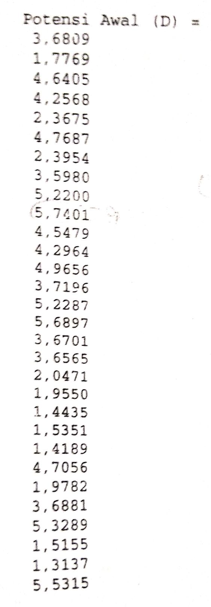
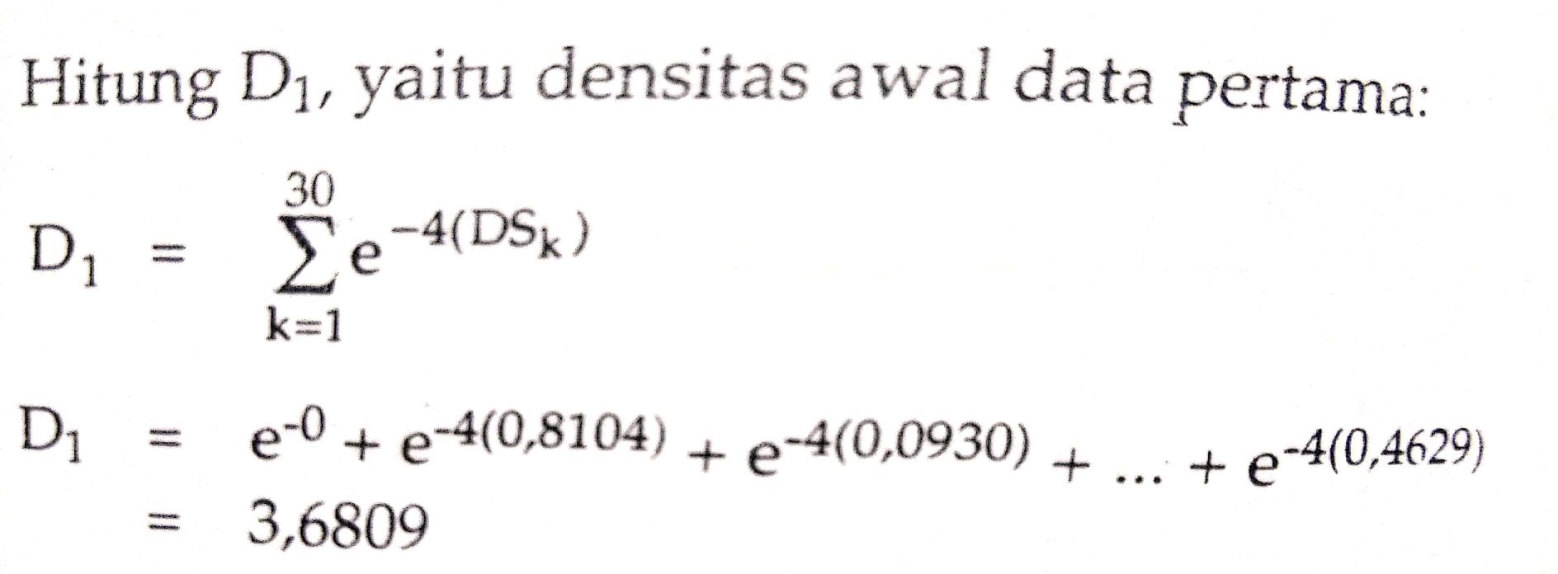
Algoritma Subtractive Clustering
3. Tentukan posisi awal tiap titik data (hasil)

Slide 27
Algoritma Subtractive Clustering
Dari ke-30 potensi tersebut, didapatkan:
Vektor V = X10
V1 = X10-1 = 0,5120
V2 = X10-2 = 0,5457
V3 = X10-3 = 0,3583
V4 = X10-4 = 0,2650
M = 5,74
Z = 5,74
Rasio = Z / M = 5,74 / 5,74 = 1
Karena rasio yang didapat (1) lebih dari accept ratio (0,5), maka calon pusat cluster akan diterima sebagai pusat cluster

Slide 28
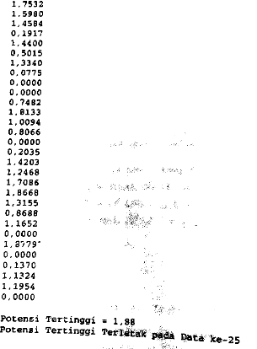
Potensi baru dihitung seperti cara sebelumnya, dengan terlebih dahulu mencari pengurangan potensi di tiap tiap titik data.
Potensi Baru(D) = (Gambar di samping)
Potensi tertinggi terletak pada data ke 25 yaitu sebesar 1,88.
Hal ini berarti data ke 25 terpilih menjadi calon pusat cluster.

Slide 29
Vektor V = X₂₅, yaitu:
V₁­ – X₂₅₋₁ = 0,7450;
V₂ = X₂₅₋₂ = 0,7286;
V₃ = X₂₅₋₃ = 0,5667;
V₄ = X₂₅₋₄ = 0,3706;
serta nilai Z = 1,88
Iterasi ke-3 :
Rasio = 0,33 [diperoleh dari Z/M = (1,88)/(5,74) = 0,33]
Rasio < accept ratio
Rasio > reject ratio
[karena rasio = 0,33 < Accept ratio = 0,5 dan rasio = 0,33 > Reject ratio – 0,15; maka calon pusat cluster(data ke 25) baru akan diterima sebagai pusat cluster yang sudah ada].

Slide 30
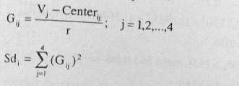
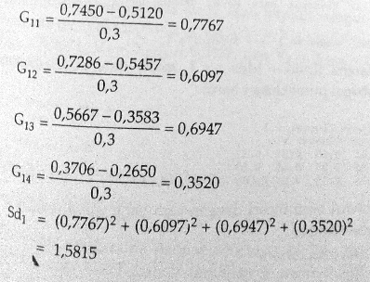
Untuk itu dikerjakan langkah langkah sebagai berikut:
Md = -1;
Kerjakan untuk i = 1 sampai i = 2:
Jika (Md <0) atau (Sd_{i} < Md), maka Md = Sd;
Dapat dihitung:

Slide 31
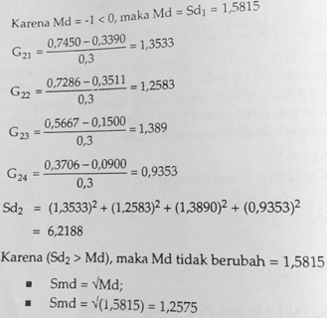
Karena (Sd2 > Md), maka Md tidak berubah = 1,5815
Smd = √Md;
Smd = √(1,5815) = 1,2575
Jarak terdekat data ke-25 dengan pusat cluster (Mds) = 1,2575
Rasio + Mds >= 1 --> Kondisi = 1
[Karena Rasio + Mds >= 1, maka data ke 25 diterima sebagai pusat kluster baru]

Slide 32
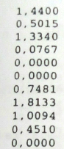
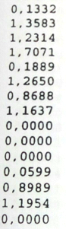
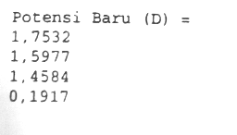
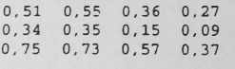
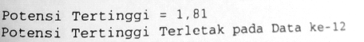
Jumlah Cluster = 3
Pusat Cluster:
Potensi baru dicari dengan cara yang sama dengan cara sebelumnya

Slide 33
Potensi tertinggi terletak pada data ke-12, yaitu sebesar 1,81
Maka data ke-12 menjadi calon pusat cluster
Vektor V = X₁₂, yaitu:
V₁=X₁₂₋₁ = 0,3800;
V₂ = X₁₂₋₂ = 0,3571;
V₃ = X₁₂₋₃ = 0,3417; dan
V₄ = X₁₂₋₄ = 0,1270;
serta nilai Z = 1,81.

Slide 34
Iterasi ke 4
Rasio = 0,32
[diperoleh dari Z/M = (1,81)/(5,74) = 0,32]
Rasio < Accept Ratio
Rasio > Reject Ratio
Cari jarak terpendek data ke-12 atau V terhadap 3 pusat cluster yang sudah ada.
Rasio + Mds < 1 maka,
data ke 12 selain tidak diterima sebagai pusat cluster
potensi nya juga akan di set = 0
Jarak terdekat data ke 12 dengan pusat cluster
(Mds) = 0,67 Rasio + Mds < 1
--> Kondisi = 2

Slide 35
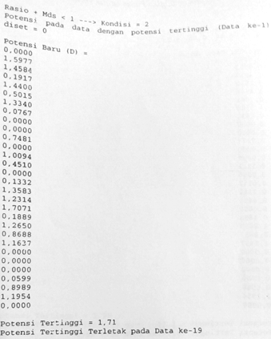
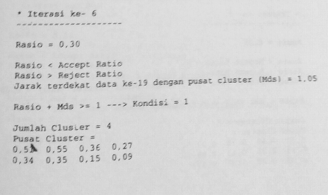
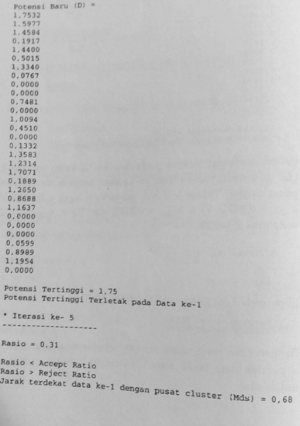
Cari lagi potensi baru

Slide 36
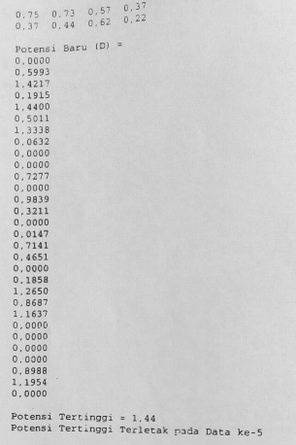
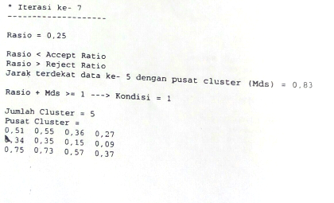
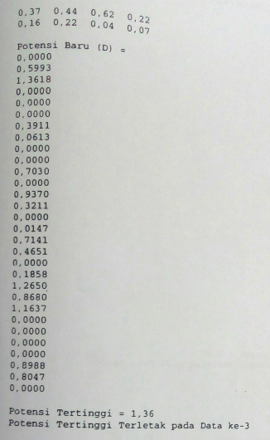

Slide 37
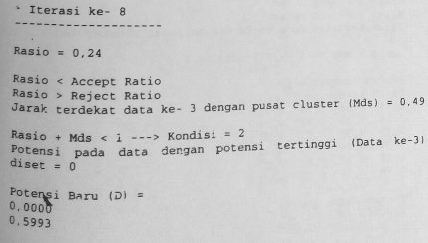
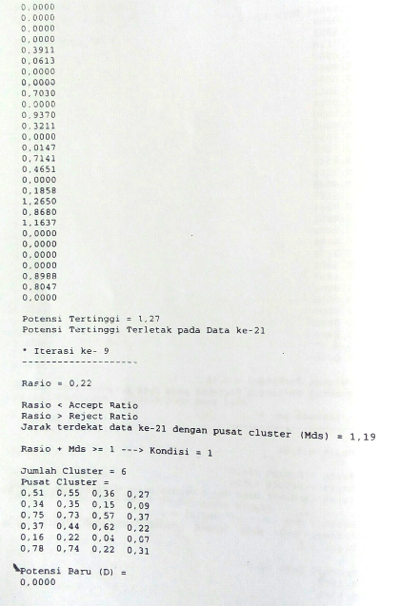
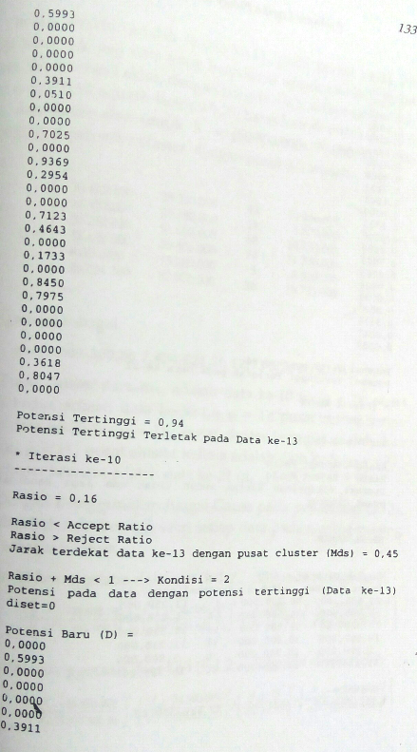

Slide 38
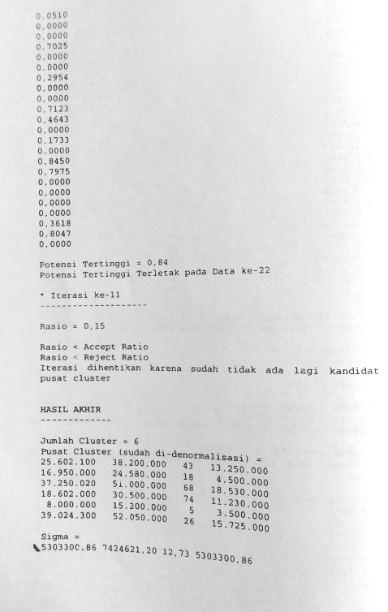
Iterasi terakhir adalah iterasi ke 11, sudah tidak ada lagi data yang berpotensi untuk menjadi pusat cluster

Slide 39
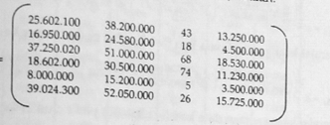
Sebagai hasil akhir, dengan:
jari-jari = 0,3;
accept ratio = 0,5;
reject ratio = 0,15;
squash factor = 1,25;
batas bawah untuk X = [0 0 0 0];
dan batas atas untuk X = [50.000.000; 70.000.000; 120; 0 0 ];
dan batas atas untuk X = [50.000.000; 70.000.000; 120; 50.000.000],
diperoleh 6 cluster, dengan pusat (C) adalah
Dan sigma() sebagai:
Sigma = (5.303.300,86 7.424.621,20 12,73 5.303 300,86)

Slide 40
Pusat cluster pertama adalah data ke 10(μ₁₋₁₀ = 1);
pusat cluster kedua adalah data ke 30(μ₂₋₃₀ = 1);
pusat cluster ketiga adalah data ke-25(μ₃₋₂₅ = 1);
pusat data cluster keempat adalah data ke-19(μ₄₋₁₉₌₁);
pusat cluster kelima adalah data ke 5(μ₅₋₅ =1);
pusat cluster keenam adalah data ke 21(μ₆₋₂₁).

Slide 41
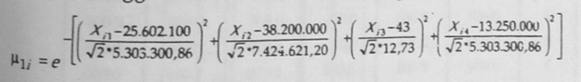
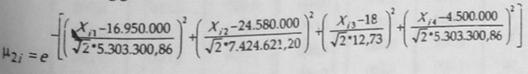
Mencari derajat dengan fungsi Gauss untuk masing-masing data:
Derajat keanggotaan data ke-i(i=1,2,…30) pada cluster ke-1:
Derajat keanggotaan data ke-i(i=1,2,…30) pada cluster ke-2:

Slide 42
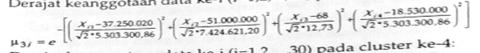
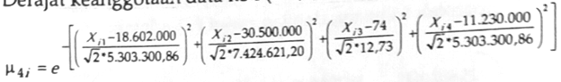
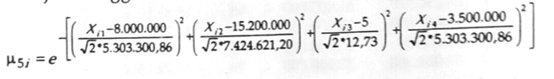
Derajat keanggotaan data ke -i(1,2,…,30) pada cluster ke 3:
Derajat keanggotaan data ke -i(1,2,…,30) pada cluster ke 4:
Derajat keanggotaan data ke -i(1,2,…,30) pada cluster ke 5:

Slide 43
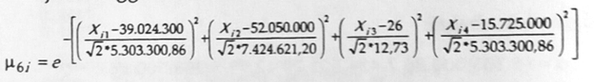
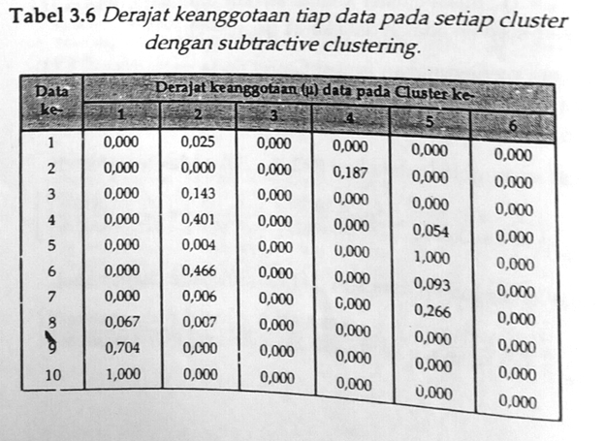
Derajat keanggotaan data ke -i(1,2,…,30) pada cluster ke 6:
Informasi mengenai kecendrungan suatu industri kecil untuk masuk ke kelompok(cluster) yang mana dapat dilihat pada Tabel 3.6

Slide 44
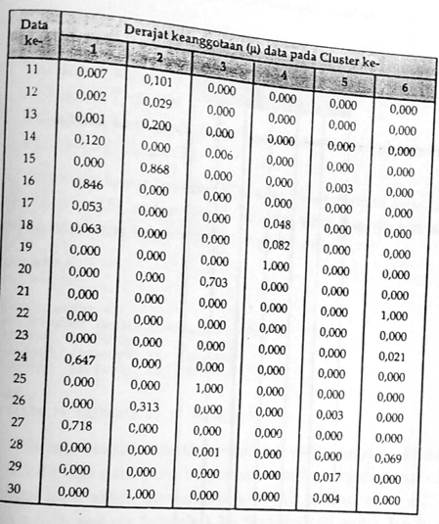



Slide 45
Dari Tabel 3.6 tersebut dapat disimpulkan bahwa:
Kelompok pertama (Cluster ke-1) akan berisi industri-industri kecil ke: 8,9,10,14,16,17,24,27
Kelompok kedua (Cluster ke-2) akan berisi industri-industri kecil ke: 1,3,4,6,11,12,13,15,22,26, dan 30
Kelompok ketiga (Cluster ke-3) akan berisi industri-industri kecil ke: 20 dan 25
Kelompok keempat (Cluster ke-4) akan berisi industri-industri kecil ke 2,18,dan 19
Kelompok kelima (Cluster ke- 5) akan berisi industri-industri kecil ke: 5 , 7, dan 29
Kelompok keenam(Cluster ke-6) akan berisi industri- industri kecil ke: 21, 23, dan 28

Slide 46

Apabila kasus tersebut kita selesaikan dengan jari jari yang berbeda (r = 0,5), sedangkan parameter yang lainnya sama, maka dengan cara yang sama akan diperoleh hasil:
Hasil akhir

Slide 47


Iterasi terakhir adalah iterasi ke 4 pada iterasi ke 4 ini sudah tidak ada lagi data yang berpotensi untuk menjadi pusat cluster. Sebagai hasil akhir, dengan jari jari = 0,5; accept ratio = 0,5; reject ratio = 0,15; squash factor = 1,25; batas bawaj umtuk X = [0 0 0 0]; dan batas atas untuk X=[50.000.000; 70.000.000;120;50.000.000], diperoleh 3 cluster, dengan pusat (C) adalah :

Slide 48

Pusat cluster pertama adalah data ke-9 (μ₁₉ = 1); pusat cluster kedua adalah data ke-6(μ₂₆ = 1). Sedangkan pusat cluster ketiga adalah data ke-25 (μ₃₋₂₅=1).

Slide 49
Informasi yang bisa diperoleh dari ketiga pusat cluster ini adalah pada kabupaten tersebut, industry industry kecil dapat dikelompokan menjadi 5 kelompok:
Kelompok pertama (Cluster ke-1), berisi industry industry kecil yang memiliki modal awal sekitar Rp24.230.100; memiliki rata” penjualan per bulan sekitar Rp 35.100.00; sudah beroperasi sekitar 39 bulan; dan memiliki rata-rata laba per ulan sekitar Rp 12.500.000
Kelompok kedua (Cluster ke-2), berisi industry industry kecil yang memiliki modal awal sekitar Rp14.260.000; memiliki rata” penjualan per bulan sekitar Rp19.640.000; sudah beroperasi sekitar 15 bulan; dan memilki rata” laba per bulan sekitar Rp 4.023.000
Kelompok ketiga(Cluster ke-3), berisi industry industry kecil yang memiliki modal awal sekitar Rp 37.250.020; memiliki rata” penjualan per bulan sekitar Rp 51.000.000; sudah beroperasi sekitar 68 bulan; dan memiliki rata” laba per bulan sekitar Rp 18.530.000

Slide 50
Informasi mengenai kecenderungan suatu indsutri kecil untuk masuk ke kelompok (cluster) yang mana dapat dilihat pada Tabel 3.7. seperti halnya dengan metode FM, suatu industri kecil memiliki derajat keanggotaan tertentu untuk menjadi anggota suatu kelompok. Tentu saja derajat keanggotaan terbesar menunjukan kecenderungan tertinggi suatu industri untuk masuk menjadi anggota kelompok.

Slide 51



Slide 52
Dari table tersebut data disimpulkan bahwa:
Kelompok pertama (Cluster ke-1) akan berisi industry industry kecil ke: 2,8,9,10,11,12,14,16,17,18,19,22,23,24, dan 27.
Kelompok kedua (Cluster ke-2 ) akan berisi industry industry kecil ke : 1,3,4,5,6,7,13,15,26,19,dan 30.
Kelompok ketiga (Cluster ke-3) akan berisi industry industry kecil ke: 20,21,25,dan 28

Slide 53

Apabila kasus tersebut kita selesaikan dengan jari jari yang berbeda(r=0,7) sedangkan parameter yang lainnya sama, maka dengan proses penclusteran yang sama akan diperoleh hasil sebagai berikut:

Slide 54


Iterasi terakhir adalah iterasi ke-5, pada iterasi ke-5 ini sudah tidak ada lagi data yang berpotensi untuk menjadi pusat cluster. Sebagai hasil akhir, dengan
jari-jari =0,7;
accept ratio = 0,5;
reject ratio = 0,15;
squash factor = 1,25;
batas bawah untuk X = [0 0 0 0]; dan
batas atas untuk X = [50.000.000; 70.000.000; 120; 50.000.000],
diperoleh 2 cluster, dengan pusat (c) adalah:

Slide 55
Pusat cluster pertama, adalah data ke-9(μ₁₋₉ = 1);
sedangkan pusat cluster kedua adalah data ke-5(μ₂₋₅ = 1).
Apabila jari jari yang diberikan semakin besar, maka jumlah cluster yang terjadi akan semakin sedikit. Informasi mengenai kecenderungan suatu industri kecil untuk masuk ke kelompok (cluster) yang mana dapat dilihat pada table 3.8

Slide 56

Dari table tersebut dapat disimpulkan bahwa:
Kelompok pertama(Cluster ke-1), akan berisi industri industri kecil ke 1, 2, 3,8,9,10,11,12,13,14,16,17,18,19,20,21,22,23,24,25,27,dan 28
Kelompok kedua (Cluster ke-2) akan berisi industry industry kecil ke : 4,5,6,7,15,26,19,dan 30

Slide 57

Kasus 3.5
Suatu perusahaan mempunyai beberapa agen yang ada di Kota X. Perusahaan membutuhkan gudang baru untuk melayani agen-agen tersebut. Lokasi agen dan frekuensi pengiriman yang diharapkan tiap minggu ke masing-masing agen seperti terlihat pada gambar di samping

Slide 58

Diketahui
Jari-Jari = 0.94
Accept Ratio = 0.75
Reject Ratio = 0.5
Squash Factor = 1.25
Data Ternormalisasi
Frekuensi Ternormalisasi

Slide 59
Potensi Awal
Potensi Awal * Frek. Ternormalisasi
Potensi Tertinggi = 4.07
Data ke-9

Slide 60

Potensi Baru
Iterasi - 1
Potensi Tertinggi = 4.07
Rasio = 1.00
Rasio > Accept Ratio
Jumlah Cluster = 1
Pusat Cluster = 0.78 0.18
Iterasi - 2
Potensi Tertinggi = 1.85
Rasio = 0.45
Rasio < Accept Ratio
Rasio < Reject Ratio
Iterasi Dihentikan

Slide 61


Lokasi Optimum

Slide 62
Membentuk FIS dengan Subtractive Clustering

Slide 63
Setelah variabel- variabel terbagi atas himpunan-himpunan fuzzy,dimana dalam menentukan derajat keanggotaan dalam setiap himpunan digunakan fuzzy clustering , maka selanjutnya dapat dibangun fuzzy inference system.
Untuk membentuk FIS dari hasil clustering ini , kita dapat menggunakan metode inferensi fuzzy sugeno orde satu

Slide 64
Kumpulan aturan yang berbentuk :
[R1] IF (x1 is A11) o (x2 is A12) o ...o (Xn is A1m) THEN (z = k11x1 + … + k1mXm +k10);
[R2] IF (x1 is A21) o (x2 is A22) o ...o (Xn is A2m) THEN (z = k21x1 + … + k2mXm +k20);
[Rr] IF (x1 is Am1) o (x2 is Am2) o ...o (Xn is Arm) THEN (z = kr1x1 + … + krmXm +kr0);
Jumlah aturan = r yang terbentuk, sama dengan jumlah cluster yang terbentuk.

Slide 65

Untuk mempermudah komputasi, matriks K yang berukuran r x (m+1) :
Disusun menjadi satu vektor k :
K = [k₁₁ k₁₂ …. k_{1m} k₁₀ k₂₁ k₂₁ k₂₂ … k_{2m} k₂₀ … k₂₁ k_{1r2} …. k_{rm} k_{r0} ]^{T}

Slide 66


Mencari derajat keanggotaan setiap titik data i dalam setiap cluster k dengan menggunakan fungsi Gauss

Slide 67

Proses normalisasi dilakukan dengan cara membagi d^{k}_{ij} dan d^{k}_{i(m+j)} dengan jumlah derajat keanggotaan setiap titik data I pada cluster k, diperoleh :

Slide 68


Langkah selanjutnya adalah membentuk matriks U yang berukuran n x (r*(m+1))
z = [z₁ z₂ … z_{n}]^{T}
Ukuran Persamaan Linear yang terbentuk :
U*k = z

Slide 69

Himpunan ke k dirumuskan sebagai berikut
[R1] IF (xi1 is V1H1) o (xi2 is V2H1) o ...o (Xim is VmH1) THEN Y = Z1
[R2] IF (xi1 is V1H2) o (xi2 is V2H2) o ...o (Xim is VmH2) THEN Y = Z2
[Rr] IF (xi1 is V1Hr) o (xi2 is V2Hr) o ...o (Xim is VmHr) THEN Y = Zr
Dengan VpHq adalah variabel ke-p himpunan ke-1

Slide 70
THANK YOU

